Slide 1
制造培训
欢迎
1
2
3
4
5
6
7
8
9
10
11
12
13

Slide 2


Slide 3
介绍您自己
姓名
公司
职位
参加培训的原因

Slide 4
课程目标
本课程结束后，您将能够：
解释 BPCS 应用如何与 MRP II 闭环处理相关。
使用 BPCS 完成制造计划和执行功能。
管理冲突目标并将决策转换成特定的 BPCS 参数。

Slide 5
制造培训
介绍
1
2
3
4
5
6
7
8
9
10
11
12
13

Slide 6
教育层次
高级
产品
培训
制造
培训
概念与应用

Slide 7
培训方法
讲座与
讨论
45%
企业概念
概念应用
演示
动手
练习
50%
实际练习
测验
结果
5%
复习题

Slide 8
日程安排
制造培训
第 3 天
物料需求计划
?能力计划
第 4 天
生产活动控制
第 5 天
质量和实验管理
总装和配置
更改控制
业绩评价
第 1 天
介绍
ERP 和 MRP II
库存管理
制造数据管理
第 2 天
长期计划
主生产计划

Slide 9
IWII 组织结构
公司总部
管理
销售
市场
加拿大
财务
信息服务
地区总部
研究与开发
1个制造厂
多个仓库
3 条生产线
日本
美国
荷兰
九个国家
九个国家
九个国家
国家
1 个
制造厂
多个仓库
3 条生产线

Slide 10
BPCS 全企业范围客户机/服务器
窗口客户机上的最终用户
BPCS 第二代客户机和 USER/VISION
可配置总帐
应收帐
预付汇款处理
促销，经销
和定价
可配置定单管理
下达管理
计划员辅助
主生产计划
准时制生产/
重复制造
路
通
据
数
易
贸
子
电
路
通
据
数
术
技
\
件
软
它
其
企业结构
和合并
信贷和折扣管理
汇票管理
销售业绩管理
清单和销售分析
出货后勤管理
制造数据管理
物料需求计划
能力计划
伴
伙
易
贸
可配置货币事务
高级预算和分析
应付帐
采购
库存管理
预测
配置管理
高等流程工业
车间控制
BPCS EDI/
BPCS
多币制
固定资产
成本会计
和控制
业绩评价
仓库管理
分配资源计划
公式化
质量管理，
实验管理
工厂维护
(6 产品)
分配目标计算体系结构
本地分布数据库环境
服务器: HP 9000 RISC System/6000 AS/400 DEC ALPHA (WINDOWS NT)
用户、网络、客户机和服务器
可配置企业财务
证实的目标技术
供应链管理应用
BPCS 数据通路
流程式制造应用

Slide 11
公式结构
公司 10
公司 10
全程空白
小组场所
场所
F1
XX
原料
拒收
成品
原料
仓库
CH
RJ
XF
XX
FG
LOC1
LOC2
QC
SCRAP
LOCA
INSP
Locations
OBS
SHIP
LOC1
LOC2

Slide 12
MRP II 过程
财务集成
基础
企业计划
集成
战略计划
应收帐
销售计划
项目
主文件
定单处理
预测
计划清单
库
存
生产计划
资源清单
总帐
(可配置)
主生产计划
粗能力计划
经营管理
计划
物料清单
物料需求计划
能力需求计划
部门
工作中心
工艺流程
有限顺排计划
应付帐
采购
生产活动控制
成本
标准
实际
经营执行
和控制
成本会计
业绩评价

Slide 13
BPCS 程序和文件流程
维护程序
文件
存储信息
建立和维护文件信息
处理数据更新文件内容
打印文件信息
事务程序
查看联机信息
处理期末数据
报表
查询程序
关闭程序

Slide 14
制造培训
ERP 和 MRP II
1
2
3
4
5
6
7
8
9
10
11
12
13

Slide 15
ERP 和 MRP II企业目标
本单元结束后，您将能够：
说明 ERP 和 MRP II 的基础特征。
部分 MRP II 流程基础验证。
MRP II 部分策略计划验证过程。
MRP II 部分运作管理计划的验证过程
MRP II 部分运作执行与控制的验证过程。

Slide 16
ERP 和 MRP II 企业目标
客
户
适合的产品
准确的数量
企业目标
正确的时间
合理的价格
良好的质量

Slide 17

制造目标
加强用户服务
降低工厂成本
降低库存资金
工厂
需求
供应
客户
供应商
闭环环境

Slide 18

ERP 的演变
ERP
1
9
9
0
抯
企业资源计划
MRP II
1
9
8
0
抯
制造资源计划
MRP
1
9
7
0
抯
物料需求计划
集成闭环计划
闭环计划
线性计划

Slide 19




全球一体化的 ERP
质量条例客户满意
业绩可盈利性
ERP
所有场所与全球
财务系统连接
MRP II 制造
连锁供应管理
MRP

Slide 20
理想的 ERP 系统
组件制造者
分装配者
(泰国)
(中国)
设计者 (美国)
装配者 (墨西哥)
分配
用理想的 ERP 系统，
公司交换如同在同一
国家或甚至同一建筑
内的数据。
销售

Slide 21
MRP II 过程
财务集成
基础
企业计划
集成
战略计划
应收帐
销售计划
项目
主文件
定单处理
预测
计划清单
库
存
生产计划
资源清单
总帐
(可配置)
主生产计划
粗能力计划
经营管理
计划
物料清单
物料需求计划
能力需求计划
部门
工作中心
工艺流程
有限顺排计划
应付帐
采购
生产活动控制
成本
标准
实际
经营执行
和控制
成本会计
业绩评价

Slide 22
基础
基础
基础
战略计划
项目主文件
计划清单
库
存
资源清单
经营管理计划
物料清单
部门
工作中心
工艺流程
成本标准实际
经营执行和控制

Slide 23
战略计划
企业计划
战略计划
销售计划
定单处理
预测
生产计划

Slide 24
经营管理计划
主生产计划
粗能力计划
物料需求计划
能力需求计划
有限顺排计划
经营管理计划

Slide 25
经营执行和控制
经营执行与控制
有限顺排计划
某公司
生产活动控制
业绩评价

Slide 26

制造和工程管理
通讯!
市场需要是这样
工程设计是这样
生产制造是这样
用户希望是这样

Slide 27
制造培训
库存管理
1
2
3
4
5
6
7
8
9
10
11
12
13

Slide 28
库存管理单元目标
本单元结束后，您将能够：
建立 BPCS 中的库存项目。
定义六级库存。
确定现有与可用库存。
计算替代项目。

Slide 29
库存实例
产成品
原材料
组件
分装件

Slide 30
MRP II 和库存管理
财务集成
基础
企业计划
集成
战略计划
应收帐
销售计划
项目
主文件
定单处理
预测
计划清单
库
存
生产计划
资源清单
总帐
(可配置)
主生产计划
粗能力计划
经营管理
计划
物料清单
物料需求计划
能力需求计划
部门
工作中心
工艺流程
有限顺排计划
应付帐
采购
生产活动控制
成本
标准
实际
经营执行
和控制
成本会计
业绩评价

Slide 31
库存产品集成
出货后勤管理
客户定单处理
预测
可配置总帐
分配资源计划
成本会计
促销与经销
应付帐
库存
物料需求计划
采购
销售分析
制造数据管理
车间控制/
JIT 重复生产
主生产计划
能力计划

Slide 32
库存主文件设置
SYS
系统参数
INV
INV
INV
INV
事务作用
项目状态代码
项目类型
项目分类
INV
INV
INV
库存事务
替代项目维护
项目主文件
SYS
场所
INV
物料状态查询
ACR
INV
公司
仓库
GLD
INV
INV
API
利润中心
库位
批号
容器

Slide 33
项目类型
项目类型
INV
■
装配件
■
采购件
■
制造件

Slide 34
项目类型
BPCS 保留项目类型
虚拟件 0
分类件 3
套件 4
物料清单计划 5
非余额项目 6

Slide 35
项目分类
项目分类
INV
■
分类 01 - 49
成品
01 钢笔
02 铅笔
03 组
■
分类 50 - 69
采购件
50 夹
60 弹簧
■
分类 70 - 89
装配件
70 笔的下半部
80 笔的上半部

Slide 36
项目类型、主文件和分类
项目类型
项目主文件
项目分类
{
■
钢笔
■
分类 01 - 49
■
装配件
■
成品
铅笔
■
01 钢笔
钢笔和铅笔组
02 铅笔
03 组
■
采购件
{
笔夹
笔弹簧
■
分类 50 - 69
采购件
50 夹
60 弹簧
笔的上半部
笔的下半部
■
分类 70 - 89
■
制造件
装配件
70 笔的上半部
80 笔的下半部

Slide 37

计量单位
存货和采购
销售
墨水盒
荧光笔
按单位制造
按荧光笔
整套销售
按盒采购
按升库存
墨水
替代
黑墨水
蓝墨水
替代项目
需要更多

Slide 38
采购计量单位
钢笔
库存计量单位 = 钢笔盒
采购计量单位 = 钢笔箱
采购计量单位转换系数 = 10
X
=
采购单位
2 箱
项目转换系数
10 盒
库存(存货) 数量
20 盒
采购 2 箱笔
每箱 10 盒笔
接收入库 20 盒笔
X
=
钢笔箱

Slide 39
销售计量单位
钢笔
销售计量单位 = 一支钢笔
存货计量单位 = 钢笔盒数
销售计量单位转换系数 = .12
X
=
销售单位
1 支钢笔
销售转换系数
每盒 12 支笔
.12
库存(存货)数量
12 盒
库存 120 支笔
销售转换系数
.12
接收入库 10 盒笔
X
=

Slide 40
替代项目
代码
定义
1
总是完成项目替代。
2
仅当有有效主项目库存时才完成替代。
.
3
仅当替代项目有有效库存时，才完成替代。

Slide 41
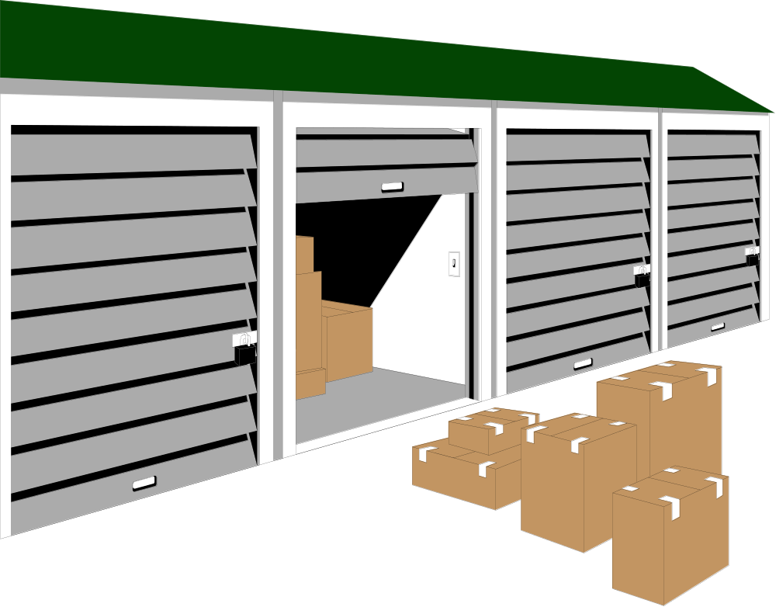

物料分配
软分配：
仓库级
当前或未来需求
可超过现有量
硬分配：
库位级 (如使用批号或容器)
为特殊库存实际保留
不能超过现有量
或手工或自动

Slide 42


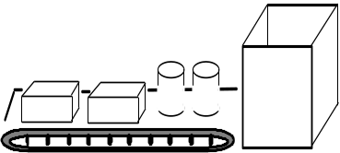

可净用和可分配库存
可净用
检验中的货物
可
分
配
不
可
分
配
成品
在制品
运输中的货物
样品
废品
非可净用

Slide 43
六级库存
项目
场所
仓库
仓库
库位
库位
库位
库位
批号
批号
批号
批号
批号
批号
容器

Slide 44
批号状态
批号状态码
说明
A
活动，以任何方式处理
C
条件通过
E
失效
H
保留
Q
质量管制
R
拒收
V
归档
Z
删除或包含完整的批定单

Slide 45
批号跟踪
原材料库
处理
仓库
批号 A1
产品 A
批号 A2
批号 1
成份 AB1
批号 A3
产品 B
批号 B1
批号 2
成份 C1
产品 C
批号 C1
批号 D1
供
应
商
市
场
批号 3
成份 D1
产品 D
批号 D2
批号 4
成份 D2
批号 D3
批号 5
成份 E1
副产品 F
批号 F1
批号 6
成份 E2
产品 E
批号 E1
批号 7
成份 E3
联产品 G
批号 G1

Slide 46
制造培训
练习

Slide 47
公司结构
公司 10
公司 10
全程空白
小组场所
场所
F1
XX
原料
拒收
成品
原料
仓库
CH
RJ
XF
XX
FG
LOC1
LOC2
QC
SCRAP
LOCA
INSP
库位
OBS
SHIP
LOC1
LOC2

Slide 48
产品结构
通用
钢笔
场所
空
钢笔
笔顶
墨水盒
弹簧
底部
底空部分
夹
钮
笔帽
铜帽
顶空部分
铜帽
场所
XX钢笔
XX
XX钢笔
笔顶
XX墨水盒
弹簧
底部
底空部分
夹
钮
笔帽
顶空部分
铜帽
铜帽

Slide 49
库存管理
练习
1

Slide 50
事务影响
事物影响会改变库存状态及库存移动。
事物影响下列一个或多个：
调整
发放或发货
接收

Slide 51
物料流程实例
采购定单
采购定单
分配仓库
揘??P.O. 接收到检验
揢??P.O. 接收直接到仓库
BPCS 特殊检验
“T”仓库间转移
揚?P.O. 检验到仓库
成品仓库
揗?带接收的多项发料
质量控制
库位
客户定单
揓??
多项发料
车间定单
原材料
仓库
揑??
单项目发料
揃??仓库发运
揜??车间定单接收

Slide 52

库存状态
现有量
    期初余额
    - 发放量
    + 接收量
    +/- 调整量
    = 现有量
可分配量
    现有量
    - 已分配量
    可分配量

Slide 53
库存未结余额
练习
2

Slide 54
制造培训
制造数据管理
1
2
3
4
5
6
7
8
9
10
11
12
13

Slide 55
MDM－单元目标
本单元结束后，您将能够：
识别并设置物料清单结构中的母件、 组件和用途
反查关系。
识别并设置部门、工作中心和工艺流程。
单元计划清单类型。

Slide 56
MRP II 和制造数据管理
财务集成
基础
企业计划
集成
战略计划
应收帐
销售计划
项目
主文件
定单处理
预测
计划清单
库
存
生产计划
资源清单
总帐
(可配置)
主生产计划
粗能力计划
经营管理
计划
物料清单
物料需求计划
能力需求计划
部门
工作中心
工艺流程
有限顺排计划
应付帐
采购
生产活动控制
成本
标准
实际
经营执行
和控制
成本会计
业绩评价

Slide 57
制造数据管理集成
明细能力计划
CAP
粗能力计划
CAP
有限顺排计划
FFS
明细工作中心可用能力
明细工作中心可用能力
明细工作中心可用能力
制造数据管理
MDM
车间控制/
准时制生产
SFC/JIT
资源清单
CAP
组件用量和
项目明细
MPS 项的关键
资源和需求
项，仓库，在制品项
和物料反冲
产品成本
外协处理
BOM 和计划信息
库存
INV
成本会计
CST
采购
PUR
物料需求计划
MRP

Slide 58
MDM 主文件
BOM
计划清
单处理
BOM
制造数
据维护
INV
项目主文件
SYS
场所
SYS
SYS
方法表
方法表生成
CAP
INV
部门
仓库
SYS
方法代码
CAP
INV
工作中心
库位
CAP
BOM
SFC
机器
制造数据查询
工艺流程

Slide 59
物料清单
物料清单
制造
物料清单
计划
物料清单

Slide 60
物料清单集成
定单处理
ORD
主生产计划
MPS
物料需求计划
MRP
预测和展开
特征项和可选项，
配套部件和定货用套件
预测和展开
高等流程工业
API
物料清单
制造
计划
资源清单
CAP
组件用量
和项目明细
MPS 项目的
关键资源的数量
项目明细
生产材料和分配
产品成本
库存管理
INV
车间控制/
准时制生产
SFC/JIT
成本会计
CST

Slide 61
物料清单使用
物料使用
工程
改变控制，产品设计及其规格
制造
建立指令提货清单
质量
产品技术规格
会计
产品成本
物料
物料和库存计划
销售和市场
客户定单处理
生产计划
项目计划，累计提前期

Slide 62
物料清单结构层次
单层结构
A
B
C
A
多层结构
B
C
D
E
F

Slide 63
物料清单树型结构
母件
组装
批次
制造组件
采购零件
中间产品
原材料
成份

Slide 64
制造数据维护
制造数据维护
(物料清单)
序号
组件项目
需求数量
报废系数
有效日期/终止日期
工序号
顺序号

Slide 65
有效/终止日期
项目号
需求量
有效日期
终止日期
A
B
1
1/1/YY
99/99/99
1
2
1/1/YY
99/99/99
2
1
1/1/YY
5/31/YY
2A
1
6/1/YY
99/99/99

Slide 66
虚拟项目
用途：
标识制造产品的继承部件
简化物料清单
耗尽库存
特点：
项目类型为 0
无提前期
定货策略代码为 A (离散)

Slide 67
单位物料清单
笔
批量 = 1
笔芯
笔帽
弹簧
笔座
(每单位)
(每单位)
(每单位)
(每单位)
笔帽
批量 = 1
抛光笔夹
按钮组装
帽管件
(每单位)
(每单位)
(每单位)

Slide 68
批次物料清单
笔芯组装1000 个
笔芯 1000 个
钢笔墨水
1 升
笔尖 1000 支
钢笔墨水
100 升
溶剂
97.0 升
颜料
5.5 升
填充物
.75 升
增强剂
4.5 升

Slide 69

物料清单
通用与场所特定比较
主要与替代比较

Slide 70
生产计划/预测 BOM
钢笔系列
蓝色钢笔
30%
黑色钢笔
50%
红色钢笔
20%

Slide 71
物料清单特征和选项
礼品套笔
包装
(100%)
笔
(100%)
皮盒
(30%)
墨水
蓝 = 30%
黑 = 50%
红 = 20%
总计 = 100%
笔芯
圆珠笔 = 70%
自来水笔 = 30%
总计 = 100%
红木盒
(30%)
标准组件 100%
特征项
总计 = 100%
选项可小于 100%

Slide 72
配套部件物料清单
套笔
黑色笔
100%
数量 = 1
铅笔
100%
数量 = 1
塑料盒
100%
数量 = 1

Slide 73
分类物料清单
定货用套笔
黑笔
50%
单位数量 = 1
红笔
25%
单位数量 = 1
蓝笔
25%
单位数量 = 1
选项 % 可
小于 100%

Slide 74
物料清单
练习
3

Slide 75
部门和工作中心
场所
CH
场所
XX
仓库
AA
仓库
BB
仓库
CC
部门
100
部门
200
部门
300
部门
400
工作中心
110
工作中心
120
工作中心
210
工作中心
310
工作中心
320
工作中心
1100

Slide 76
部门主文件维护
部门主文件维护
不同仓库和工作中心的组合

Slide 77
工作中心主文件维护
工作中心主文件维护
说明
负荷代码
部门
能力
  效率
  每天班次
  每班时数
  机器数
负荷百分比
成本(率)

Slide 78
机器主文件维护
机器主文件维护
说明
固定资产
从位置
至位置
有效日期
终止日期
平均效率
机器速度

Slide 79
机器主文件实例
机器 1
机器 2
机器 3
额定速率
80 RPM
100 RPM
120 RPM
效率
80%
90%
100%
机器速度系数
M1 速度 X M1 效率 + M2 速度 X M2 效率 + M3 速度 X M3 效率
工作中心速度
80 X .80 + 100 X .9 + 120 X 1.00 64 + 90 + 120
100 100
2.74
等效机器
=
=

Slide 80
工艺流程和工序
工序
组件库存
工序
工序
工序
工序
成品库存
10
20
30
40
工作中心
工作中心
工作中心
100
200
300

Slide 81
工艺流程维护
工艺流程维护
工序号
状态
工作中心
基础代码
时数 (运行、设置、机器)
工具/注解
有效/终止日期
操作员/设置操作员

Slide 82
工序时间
工序衔接时间
在此工序等待
的固定时间
以每道工序天数的十分之一为单位
排队
工序时间
设置工序的固定时间
以每道工序小时数的百分
之一为单位
设置
}
加工
随加工数量变化
的加工时间
机器
衔接时间
移动
等待或移到下一
工序的固定时间
以每道工序天数的十分之一为单位

Slide 83
替代工艺流程方法
原材料库位
1线
2线
3线
方法 1
方法 2
方法 3
库位 1
库位
库位 2
库位
库位
10
10
库位 5
10
库位
库位
库位
20
10
10
库位
库位 3
库位
库位
30
40
库位 6
10
成品库位

Slide 84
物料清单用途反查
用途反查
A
0 层
B
C
E
1 层
D
F
F
2 层

Slide 85
部门、工作中心和工艺流程
练习
4

Slide 86
公式化
建立工作优先级
安全访问机密的
R&D 信息
确定状态并/或
下达过程系统化
公式化
开发和修改产品
过程系统化
执行过程系统化比较分析
定义标准工序步骤
定义标准过程活动

Slide 87
AlliedSignal

